Slide 1


Slide 2




Slide 3


Slide 4






Slide 5



Slide 6


Slide 7

Khi làm tròn số đến hàng nghìn, ta so sánh chữ số hàng trăm với 5.
vì 6 > 5
11 678
6
12 000
làm tròn lên
vì 2 < 5
11 204
2
11 000
làm tròn xuống
vì 5 = 5
11 515
5
12 000
làm tròn lên

Slide 8



Khi làm tròn số đến hàng nghìn, ta so sánh chữ số hàng trăm với 5.
Nếu chữ số hàng trăm bé hơn 5 thì làm tròn xuống, còn lại thì làm tròn lên.

Slide 9
Khi làm tròn số đến hàng chục nghìn, ta so sánh chữ số hàng nghìn với 5.
vì 1 < 5
11 678
1
10 000
làm tròn xuống
vì 7 > 5
17 051
7
20 000
làm tròn lên
vì 5 = 5
15 001
5
20 000
làm tròn lên

Slide 10
Khi làm tròn số đến hàng chục nghìn, ta so sánh chữ số hàng nghìn với 5.
Nếu chữ số hàng nghìn bé hơn 5 thì làm tròn xuống, còn lại thì làm tròn lên.

Slide 11


Slide 12

Làm tròn các số 65 341, 10 501, 9 805 đến hàng nghìn.
Làm tròn các số 82 134, 55 712, 46 000 đến hàng chục nghìn.

Slide 13



Làm tròn 65 341 đến hàng nghìn ta được?
65 000
66 000
60 000

Slide 14
Làm tròn 10 501 đến hàng nghìn ta được?
9 000
10 000
11 000

Slide 15
Làm tròn 9 805 đến hàng nghìn ta được?
9 000
10 000
9 900

Slide 16
Làm tròn 82 134 đến hàng chục nghìn ta được?
9 000
83 000
80 000

Slide 17
Làm tròn 55 712 đến hàng chục nghìn ta được?
60 000
55 000
50 000

Slide 18
Làm tròn 46 000 đến hàng chục nghìn ta được?
40 000
50 000
47 000

Slide 19


Một gia đình thu hoạch được 13 787 kg cà phê. Hỏi nếu làm tròn số đến hàng nghìn, ta nói gia đình đó thu hoạch được khoảng bao nhiêu ki-lô-gam cà phê?
Thảo luận
14 000

Slide 20


Slide 21

Chọn câu trả lời đúng.
Số dân của một huyện là 71 839. Trong bài báo, cô phóng viên đã làm tròn số dân của huyện đó đến hàng chục nghìn. Hỏi số dân đã làm tròn đến hàng chục nghìn là số nào?
A. 80 000
B. 75 000
C.70 000
D. 72 000

Slide 22

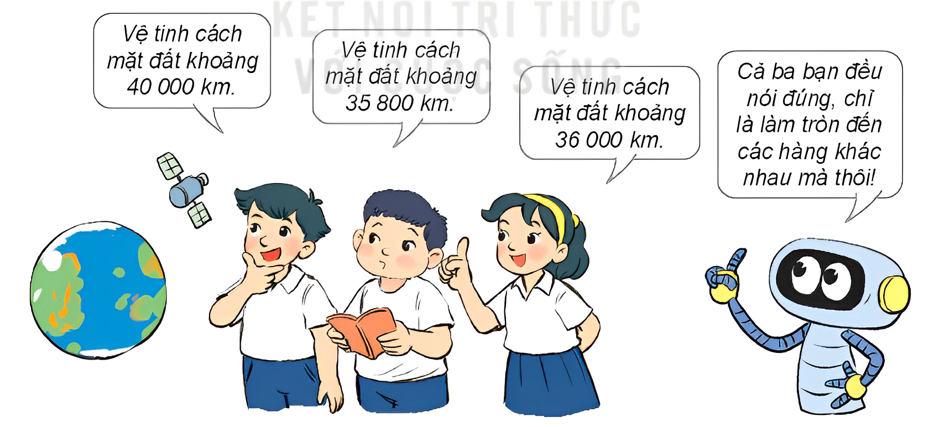
Một vệ tinh bay ở độ cao cách mặt đất
35 786 km. Mỗi bạn dưới đây đã làm tròn số chỉ độ cao đó đến hàng nào?

Slide 23
40 000 | 35 800 | 36 000
Hàng chục nghìn
Hàng trăm
Hàng nghìn

Slide 24
b) Trường hợp vệ tinh bay ở độ cao cách mặt đất 35 425 km. Khi làm tròn số chỉ độ cao đó đến hàng nghìn, hàng chục nghìn em được các số nào?
35 425 | Làm tròn đến hàng nghìn
 | Làm tròn đến hàng chục nghìn
35 000
40 000

Slide 25


Slide 26
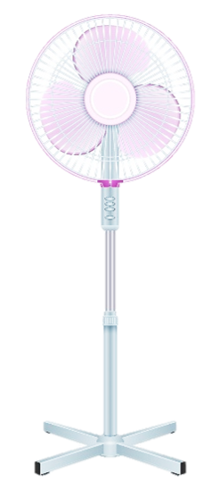

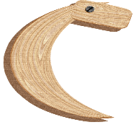

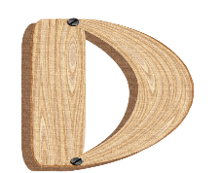
63 252 làm tròn đến hàng nghìn,
ta được
62 000
63 000
63 200
60 000

Slide 27

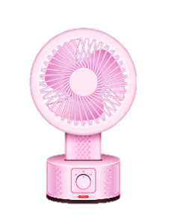

58 632 làm tròn đến hàng chục nghìn,
ta được
50 000
58 000
59 000
60 000

Slide 28



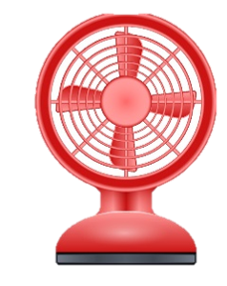


35 555 làm tròn đến hàng nghìn,
ta được
35 500
35 000
36 000
40 000

Slide 29
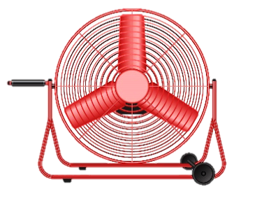




9 856 làm tròn đến hàng chục nghìn,
ta được
10 000
9 800
9 000
8 000

Slide 30

Chào tạm biệt
Chúc các em học tốt!

